Slide 1
ВСЕРОССИЙСКИЙ КОНКУРС
«ЛУЧШИЙ
ЭКОВОЛОНТЕРСКИЙ ОТРЯД»
НОМИНАЦИЯ
«Мусору –нет!»
Волонтёрский отряд
«Мы-будущее»
МБОУ СОШ №12
х.Тамбовский
Гиагинский район
Республика Адыгея

Slide 2
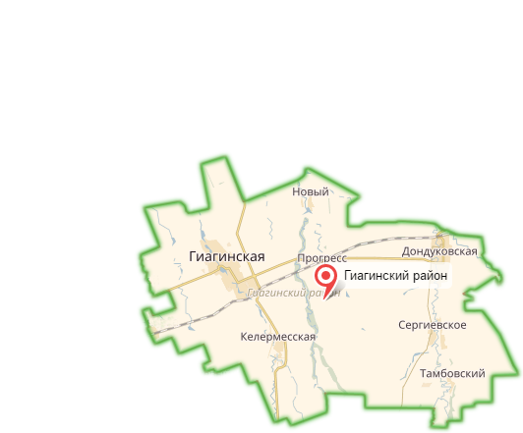
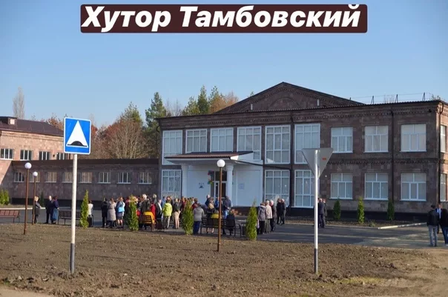
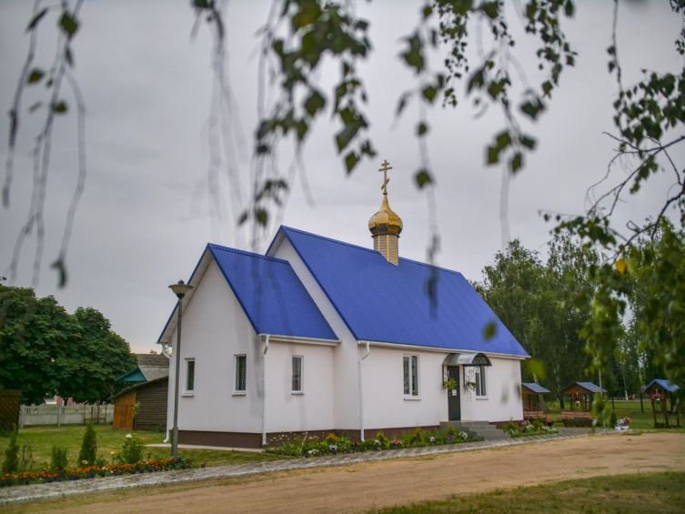
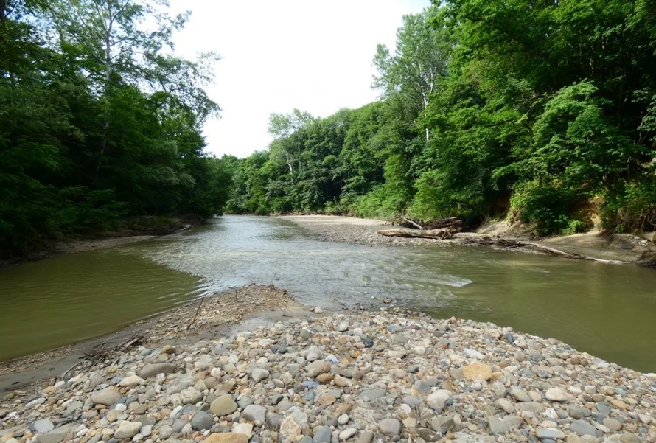
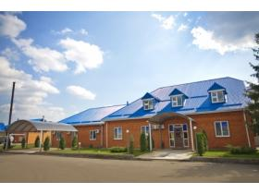
х.Тамбовский

Slide 3
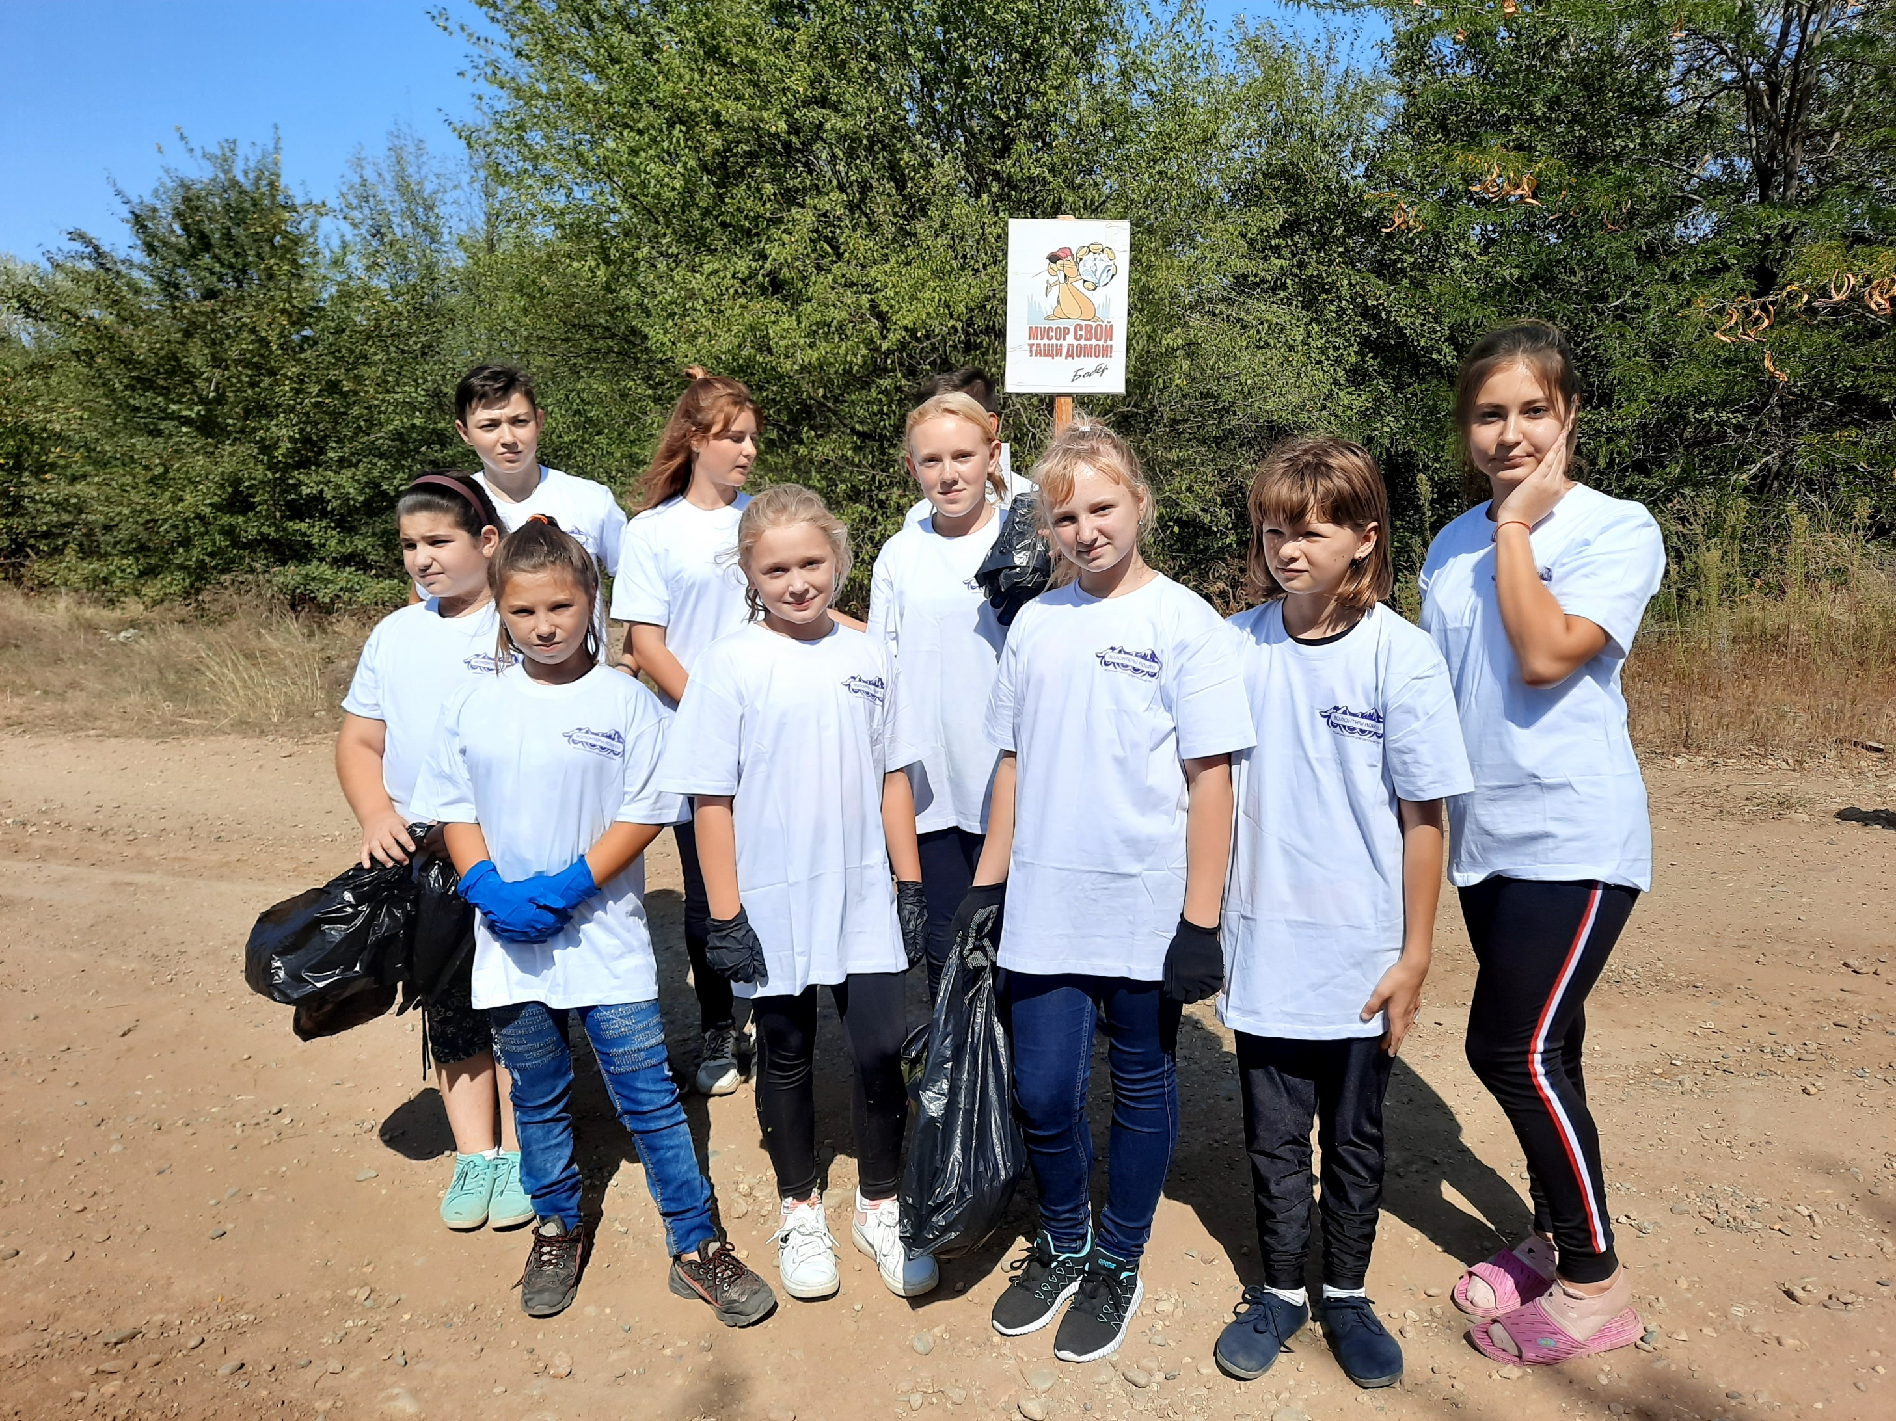
ШКОЛЬНЫЙ
ВОЛОНТЕРСКИЙ ОТРЯД
«Мы будущее»
НАШ ДЕВИЗ
«Только вместе, только дружно,
помогать природе нужно!»

Slide 4
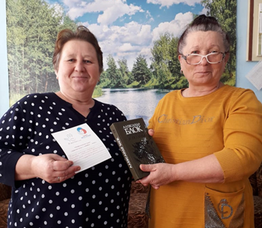
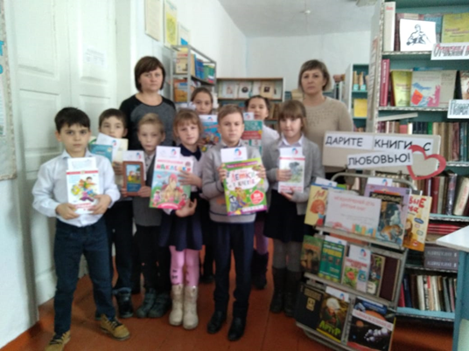
Акция
«Подари книгу»
Место проведения –
МБОУ СОШ №12
"Любите чтение - это обменивать часы скуки, неизбежные в жизни,
на часы большого наслаждения"
Монтескье.
Волонтерским отрядом подарено
более 50 книг.

Slide 5
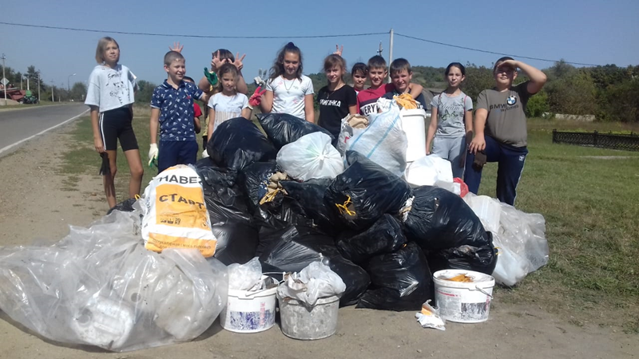
Благотворительная экологическая акция
«Чистый двор! Чистая улица! Чистый хутор!"
Дружными усилиями волонтеры собрали мусор
на улицах хутора Тамбовский.
С первого взгляда казалось,
что мусора совсем нет... однако... насобирали целую кучу мешков
с мусором... (более 50 мешков )
День пролетел весело
и результативно.
ЧИСТОТА НАЧИНАЕТСЯ С ТЕБЯ!!!

Slide 6
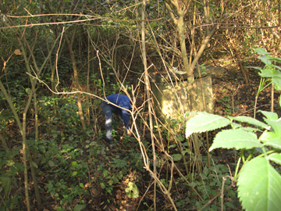
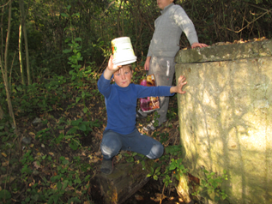
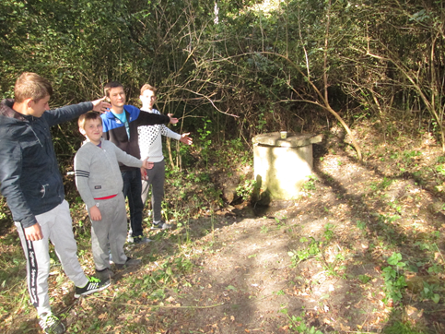
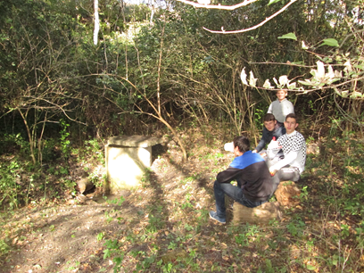
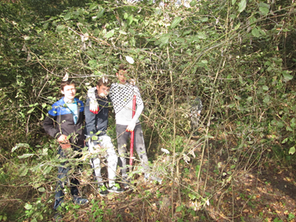
Акция «Живи, родник!»

Slide 7
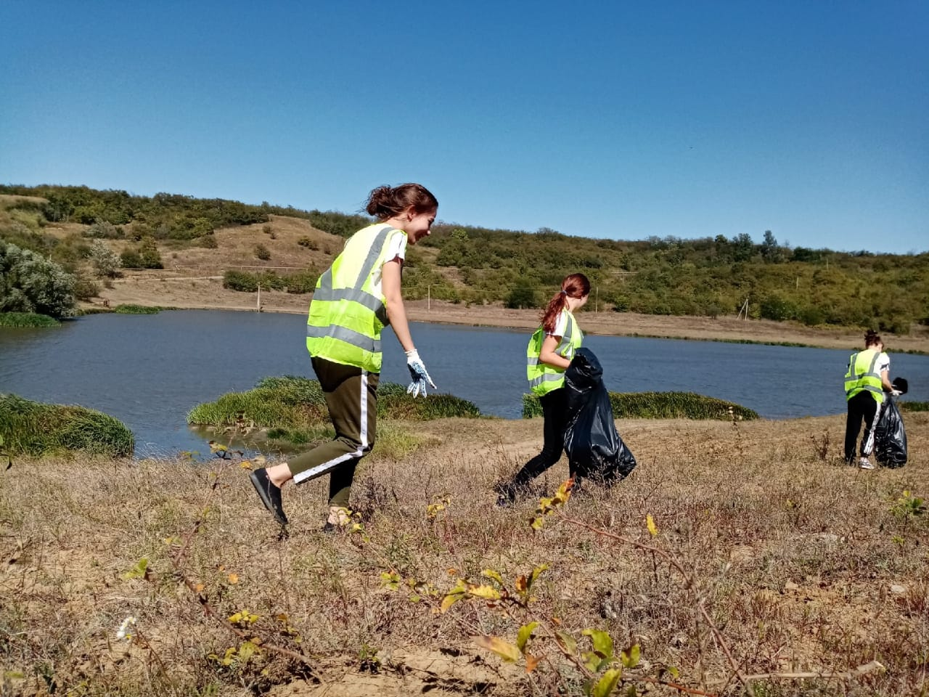
Акция
"Добро природе»
Всероссийский конкурс
«Лето не уходит на каникулы»
Давайте вместе Землю украшать, Сажать сады, цветы сажать повсюду. Давайте вместе Землю уважать И относиться с нежностью, как к чуду!
Волонтерский отряд продолжает проводить лето с пользой!

Slide 8
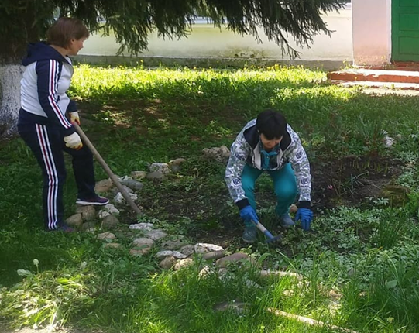
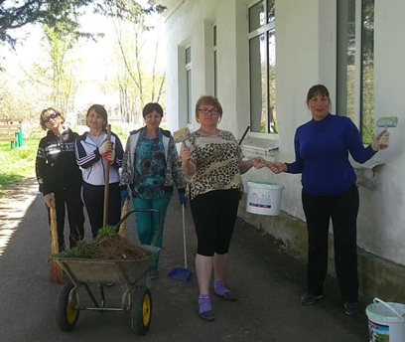
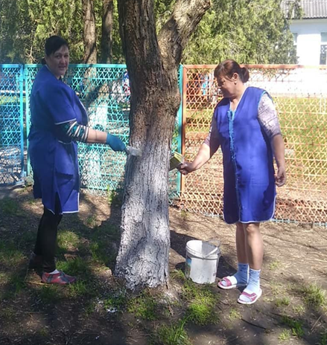
Давайте делать добрые дела и делать нашу планету чистой и красивой!

Slide 9
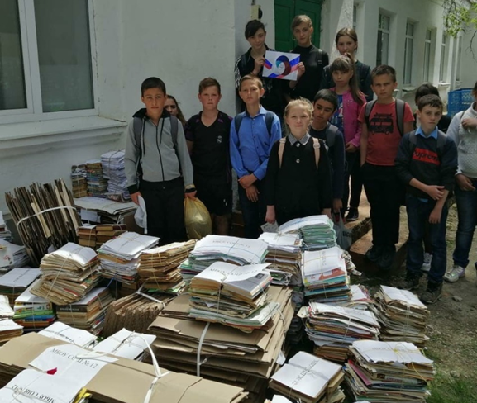
ЭкоПроект
«Сдай Макулатуру-СПАСИ дерево»
Обучающиеся МБОУ СОШ №12 собрали 800 кг макулатуры
Все начинается с тебя,
Задумайся над этим словом.
И жизнь твоя пройдет не зря,
И счастье постучится снова.

Slide 10
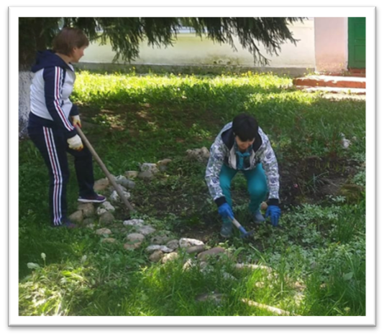
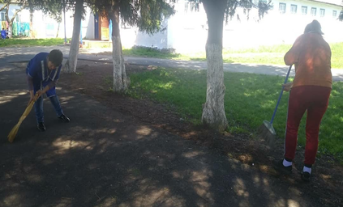
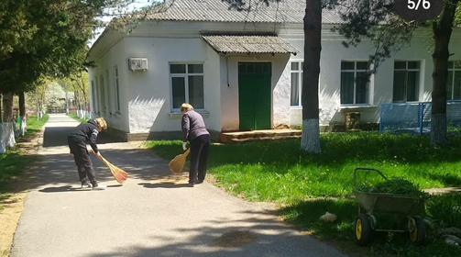

Slide 11
Давайте вместе Землю украшать,
Сажать сады, цветы сажать повсюду.
Давайте вместе Землю уважать
И относиться с нежностью, как к чуду!
Мы забываем, что она у нас одна –
Неповторимая, ранимая, живая.
Прекрасная: хоть лето, хоть зима…
Она у нас одна, одна такая!
Есть одна планета-сад
В этом космосе холодном.
Только здесь леса шумят,
Птиц скликая перелётных,
Лишь на ней одной цветут,
Ландыши в траве зелёной,
И стрекозы только тут
В речку смотрят удивлённо.
Береги свою планету –
Ведь другой, похожей, нету!

Slide 12
МБОУ СОШ №12
Адрес: 385638,Республика Адыгея, Гиагинский район, хутор Тамбовский, ул.Прямая,30
Тел. 8-988-475-68-35
E-mail: s29081991s@mail.ru

